Slide 1
Orgány, orgánové soustavy

Slide 2
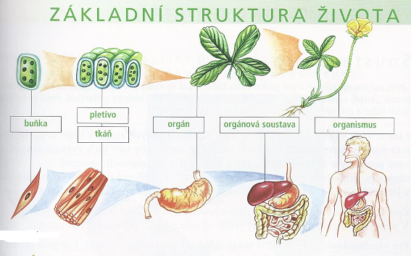
Základní struktura života
Buňky stejného tvaru a funkce vytvářejí tkáně a pletiva.
Různé druhy tkání nebo pletiv tvoří dohromady orgán.
Orgány jsou spojené do orgánových soustav.
Orgány nebo orgánové soustavy vytvářejí mnohobuněčný organismus.

Slide 3
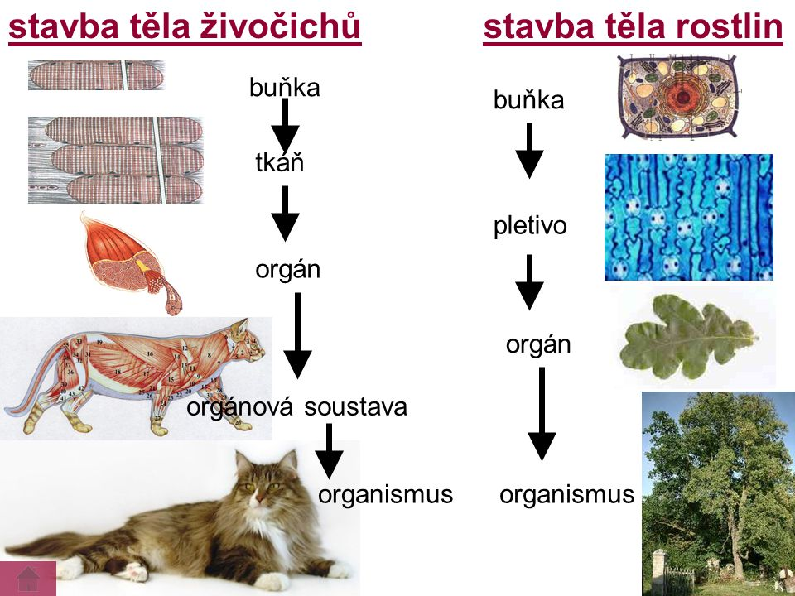

Slide 4
Dávali jsme pozor?
Kde se setkáváme s pletivy – u rostlin, nebo živočichů?
Do čeho jsou u živočichů spojeny orgány – do orgánových soustav, nebo do tkání?
Kde se setkáváme s orgány – u rostlin, živočichů, nebo u obou z nich?
U rostlin.
Do orgánových soustav.
U obou z nich.

